Slide 1
Parte 2
Profa. Dra.Roselene Crepaldi

Slide 2
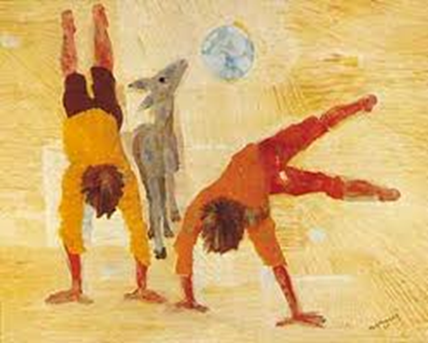
BRINCAR
Palavra polissêmica
Forte componente cultural
Características ou indicadores diretamente ligados
àquele que brinca
à ação e a intenção de quem brinca

Slide 3
Perguntas:
Sugestões de brincadeiras
Bebês até 9 anos
Brincadeiras para ambientes internos e externos para facilitar o acolhimento das crianças nessa nova fase da educação

Slide 4
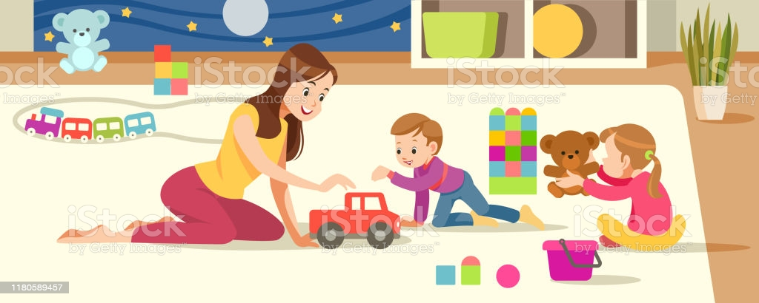
PAPEL DO ADULTO

Slide 5
Garantir o Direito de Brincar
Dar exemplo – criança aprende pela imitação
Desencadear e facilitar o processo de brincar.

Slide 6
Preparação (individual e coletiva)
Fazer as combinações perguntar se querem aprender uma nova brincadeira,
Escolher o lugar onde será a brincadeira
Separar os materiais
Organizar o ambiente
https://territoriodobrincar.com.br/videos/bambeia/

Slide 7
Projeto político pedagógico é o documento de identidade da escola, feito ano a ano, contendo elementos, como a caracterização da comunidade escolar, os objetivos e prioridades da ação educativa e a concepção de educação dos educadores inseridos naquela realidade

Slide 8
Para ampliar o repertório de brincadeiras é fundamental estabelecer diálogos com as famílias e com a comunidade.
Solicite que gravem vídeos com músicas da infância e Brincadeiras familiares

Slide 9
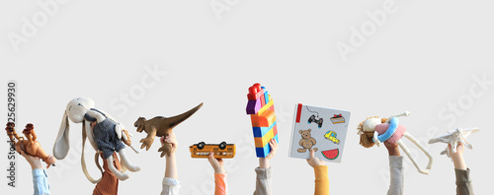
BRINCAR NA BASE NACIONAL COMUM CURRICULAR
“Brincar cotidianamente de diversas formas, em diferentes espaços e tempos, com diferentes parceiros (crianças e adultos), ampliando e diversificando seu acesso a produções culturais, seus conhecimentos, sua imaginação, sua criatividade, suas experiências emocionais, corporais, sensoriais, expressivas, cognitivas, sociais e relacionais”. Definição na BNCC - MEC

Slide 10
Educação Infantil – Brincar é Campo de Experiências
Corpo: conhecer o corpo e suas potencialidades
- brincadeiras e cantigas de roda

Slide 11
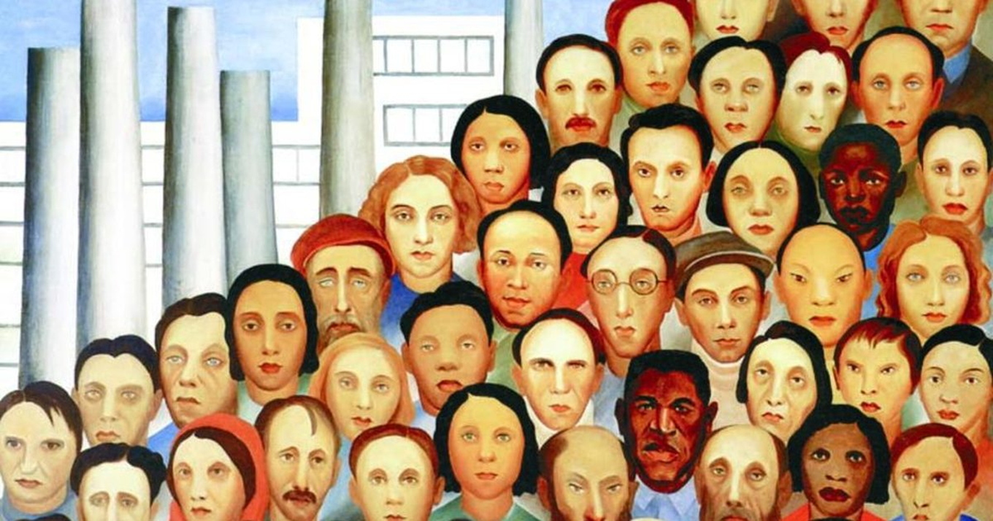

Slide 12
Trocinhas do Bom Retiro – Florestan Fernandes (1944)
Organização em grupos
Brincadeiras por gênero
Regras e lideranças
Cultura infantil

Slide 13
Caretas de Acupe - BA
https://territoriodobrincar.com.br/videos/territorio-do-brincar-serie-minidocs-brincadeira-das-caretas-de-papelao-acupe-ba/

Slide 14
https://educacrianca.com.br/brincadeiras-africanas-para-fazer-na-escola/

Slide 15
https://www.youtube.com/watch?v=G4JOSOI0-aU
Minuto 3:14

Slide 16
Peteca
https://www.youtube.com/watch?v=6wuyyeQsLoo
https://territoriodobrincar.com.br/videos/piao-de-tampinha-de-detergente/

Slide 17
https://www.youtube.com/watch?v=twmLQZwoUGI
Bichinhos de legumes

Slide 18
Brincar é só começar

